Slide 1
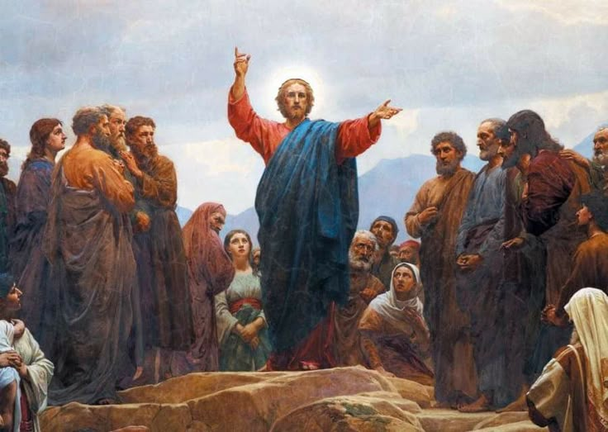
COM CARINHO E RESPEITO,
DESLIGUE O SEU CELULAR!
Notes:
@pallotti fixo

Slide 2
{{celebracao.titulo}}
Notes:
@pallotti fixo

Slide 3
{{canto.rotulo}}
{{canto.texto}}
Notes:
@pallotti canto=mantra

Slide 4
Notes:
@pallotti grupo=canto:entrada

Slide 5
{{canto.rotulo}}
{{canto.texto}}
Notes:
@pallotti canto=entrada

Slide 6
Notes:
@pallotti grupo=canto:ato_penitencial

Slide 7
{{canto.rotulo}}
{{canto.texto}}
Notes:
@pallotti canto=ato_penitencial

Slide 8
Notes:
@pallotti grupo=canto:gloria

Slide 9
{{canto.rotulo}}
{{canto.texto}}
Notes:
@pallotti canto=gloria

Slide 10
Notes:
@pallotti fixo

Slide 11
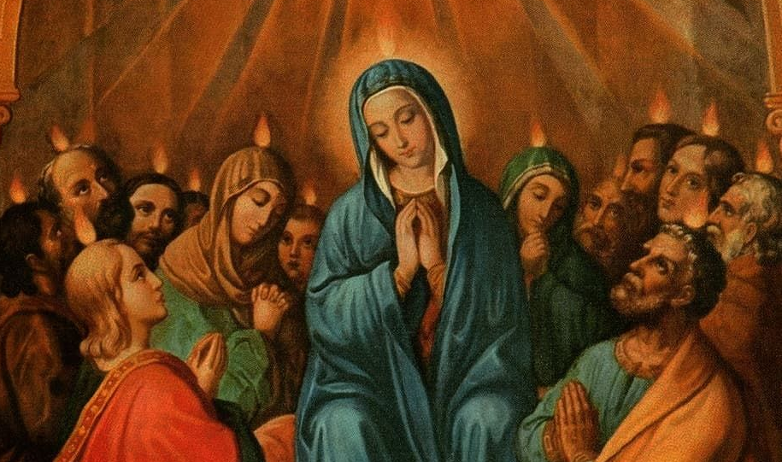
{{liturgia.primeira_leitura}}
Notes:
@pallotti fixo

Slide 12
Palavra do Senhor
R: Graças a Deus!
Notes:
@pallotti fixo

Slide 13
Salmo {{liturgia.salmo_numero}}
{{liturgia.salmo_refrao}}
Notes:
@pallotti fixo

Slide 14
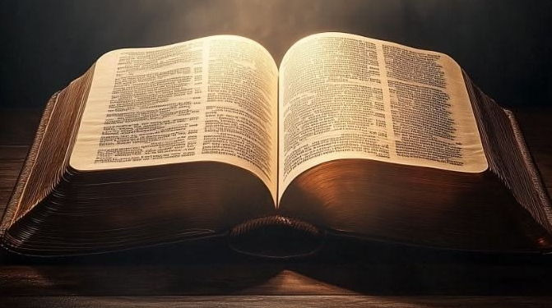
{{liturgia.segunda_leitura}}
Notes:
@pallotti grupo=segunda_leitura

Slide 15
Palavra do Senhor
R: Graças a Deus!
Notes:
@pallotti grupo=segunda_leitura

Slide 16
{{canto.rotulo}}
{{canto.texto}}
Notes:
@pallotti canto=aclamacao

Slide 17
R: Glória a vós, Senhor!
Notes:
@pallotti fixo

Slide 18
{{liturgia.evangelho}}
Notes:
@pallotti fixo

Slide 19
R: Glória a vós, Senhor!
Notes:
@pallotti fixo

Slide 20
Notes:
@pallotti fixo

Slide 21
Preces da Assembleia
R: {{liturgia.preces_refrao}}
Notes:
@pallotti fixo

Slide 22
Notes:
@pallotti fixo

Slide 23
Oração da Partilha
Recebei, Senhor, minha oferta! Não é uma esmola porque não sois mendigo. Não é uma contribuição porque não precisais. Não é resto que me sobra que vos ofereço.
Notes:
@pallotti fixo

Slide 24
Oração da Partilha
Esta importância representa, Senhor, meu Reconhecimento, meu amor! Pois se tenho é porque me destes. AMÉM!
Notes:
@pallotti fixo

Slide 25
Notes:
@pallotti grupo=canto:ofertorio

Slide 26
{{canto.rotulo}}
{{canto.texto}}
Notes:
@pallotti canto=ofertorio

Slide 27
Notes:
@pallotti fixo

Slide 28
R: Receba o Senhor por tuas mãos este sacrifício, para glória do seu nome, para nosso bem e de toda a sua santa Igreja!
Notes:
@pallotti fixo

Slide 29

Notes:
@pallotti fixo

Slide 30
O Senhor esteja convosco.
R: Ele está no meio de nós!
Corações ao alto!
R: O nosso coração está em Deus!
Demos graças ao Senhor, nosso Deus!
R: É nosso dever e nossa salvação!
Notes:
@pallotti fixo

Slide 31
Notes:
@pallotti fixo

Slide 32
Santo
Santo, Santo, Santo Senhor Deus do universo. O céu e a terra proclamam a vossa glória.
Hosana nas alturas. Hosaana!
Notes:
@pallotti fixo

Slide 33
Santo
Bendito aquele que vem em nome do Senhor!
Bendito aquele que vem em nome do Senhor!
Hosana nas alturas. Hosaana!
Notes:
@pallotti fixo

Slide 34
Notes:
@pallotti oe=III

Slide 35
R: Enviai o vosso Espírito Santo!
Notes:
@pallotti oe=III

Slide 36
Notes:
@pallotti oe=III

Slide 37
{{liturgia.misterio_fe}}
Notes:
@pallotti oe=III

Slide 38
Notes:
@pallotti oe=III

Slide 39
R: Aceitai, ó Senhor, a nossa oferta!
Notes:
@pallotti oe=III

Slide 40
Notes:
@pallotti oe=III

Slide 41
R: O Espírito nos una num só corpo!
Notes:
@pallotti oe=III

Slide 42
Notes:
@pallotti oe=III

Slide 43
R: Fazei de nós uma perfeita oferenda!
Notes:
@pallotti oe=III

Slide 44
Notes:
@pallotti oe=III

Slide 45
R: Lembrai-vos, ó Pai, da vossa Igreja!
Notes:
@pallotti oe=III

Slide 46
Notes:
@pallotti oe=III

Slide 47
R: Amém!
Notes:
@pallotti oe=III

Slide 48
Notes:
@pallotti oe=DC_IV

Slide 49
R: Bendito o vosso Filho, presente entre nós!
Notes:
@pallotti oe=DC_IV

Slide 50
Notes:
@pallotti oe=DC_IV

Slide 51
R: Enviai o vosso Espírito Santo!
Notes:
@pallotti oe=DC_IV

Slide 52
Notes:
@pallotti oe=DC_IV

Slide 53
{{liturgia.misterio_fe}}
Notes:
@pallotti oe=DC_IV

Slide 54
Notes:
@pallotti oe=DC_IV

Slide 55
R: Aceitai, ó Senhor, a nossa oferta!
Notes:
@pallotti oe=DC_IV

Slide 56
Notes:
@pallotti oe=DC_IV

Slide 57
R: O Espírito nos una num só corpo!
Notes:
@pallotti oe=DC_IV

Slide 58
Notes:
@pallotti oe=DC_IV

Slide 59
R: Confirmai na unidade a vossa Igreja!
Notes:
@pallotti oe=DC_IV

Slide 60
Notes:
@pallotti oe=DC_IV

Slide 61
R: Ajudai-nos a criar um mundo novo!
Notes:
@pallotti oe=DC_IV

Slide 62
Notes:
@pallotti oe=DC_IV

Slide 63
R: Concedei-lhes, ó Senhor, a luz eterna!
Notes:
@pallotti oe=DC_IV

Slide 64
Notes:
@pallotti oe=DC_IV

Slide 65
R: Amém!
Notes:
@pallotti oe=DC_IV

Slide 66
Notes:
@pallotti fixo

Slide 67
R: Vosso é o Reino, o poder e a glória para sempre!
Notes:
@pallotti fixo

Slide 68
R: Amém!
Notes:
@pallotti fixo

Slide 69
R: O amor de Cristo nos uniu!
Notes:
@pallotti fixo

Slide 70
Notes:
@pallotti fixo

Slide 71
Cordeiro
Cordeiro de Deus, que tirais o pecado do mundo
tende piedade de nós. (2x)
Cordeiro de Deus, que tirais o pecado do mundo dai-nos a Paz.
Notes:
@pallotti fixo

Slide 72
Senhor, eu não sou digno(a) de que entreis em minha morada, mas dizei uma palavra e serei salvo(a)!
Notes:
@pallotti fixo

Slide 73
Notes:
@pallotti fixo

Slide 74
Notes:
@pallotti grupo=canto:comunhao

Slide 75
{{canto.rotulo}}
{{canto.texto}}
Notes:
@pallotti canto=comunhao

Slide 76
Notes:
@pallotti grupo=canto:pos_comunhao

Slide 77
{{canto.rotulo}}
{{canto.texto}}
Notes:
@pallotti canto=pos_comunhao

Slide 78
Notes:
@pallotti grupo=canto:saida

Slide 79
{{canto.rotulo}}
{{canto.texto}}
Notes:
@pallotti canto=saida

Slide 80
Notes:
@pallotti fixo

